Slide 1
Ciência de Dados

Slide 2




Slide 3
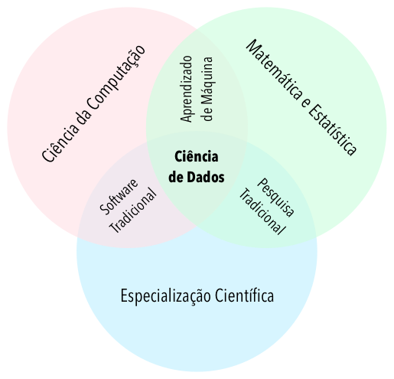

Slide 4
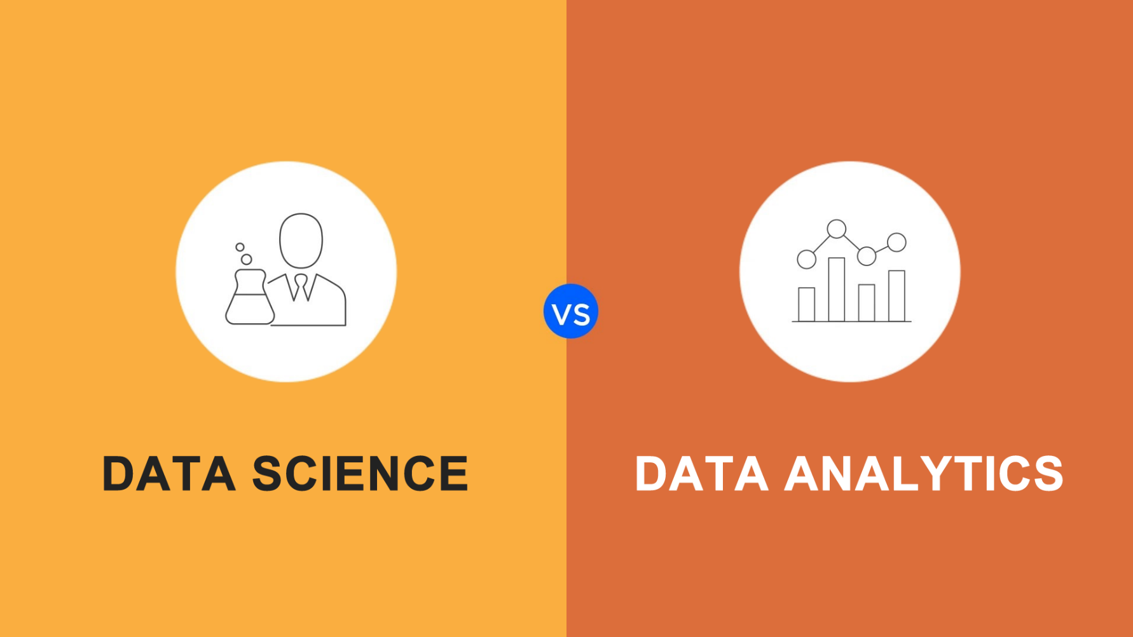

Slide 5
Aplicações

Slide 6
Buscas na Internet

Slide 7


Slide 8
Propagandas Digitais

Slide 9


Slide 10


Slide 11


Slide 12
Sistemas de Recomendação

Slide 13


Slide 14
Reconhecimento de imagens

Slide 15


Slide 16
Saúde
Serviços financeiros
Comparação de preços
Logística
E-commerce de viagens

Slide 17

Fundação Universidade Federal de Mato Grosso do Sul – Câmpus de Ponta Porã
Equipe: Jônata Rocha, Miguel e Rafael.
Disciplina: Fundamentos de Sistemas de Informação.
Professor: Robson Soares

Slide 18
Referências
https://www.youtube.com/watch?v=c6fdZmTwhWo
https://www.youtube.com/watch?v=ykSILAQQu6o
https://www.youtube.com/watch?v=L_SZQKv5Cl0
https://pt.wikipedia.org/wiki/Ci%C3%AAncia_de_dados
https://www.youtube.com/watch?v=c6fdZmTwhWo
https://www.ecommercebrasil.com.br/artigos/o-que-e-ciencia-de-dados-e-porque-ela-e-importante-para-o-seu-negocio/
http://www.cienciaedados.com/16-conselhos-para-aspirantes-a-cientistas-de-dados/
http://www.cienciaedados.com/um-dia-na-vida-de-um-cientista-de-dados/
http://www.cienciaedados.com/certificacoes-em-data-science-e-big-data/
http://www.cienciaedados.com/as-10-habilidades-de-um-cientista-de-dados/
http://www.cienciaedados.com/cientista-de-dados-o-contador-de-historias/
http://www.cienciaedados.com/carreiras-em-data-science/
https://www.youtube.com/watch?v=F2brcDqKTHI
https://www.youtube.com/watch?v=sCLG_UFlVrQ
https://www.youtube.com/watch?v=7f0SwibhiNw
https://www.youtube.com/watch?v=F3PM7DXHPsc
https://www.google.com.br/imghp?hl=pt-BR&tab=ri0
https://www.youtube.com/?gl=BR

